Slide 1
Der Chronische Schmerz
klinische Psychoneuroimmunologie

Slide 2
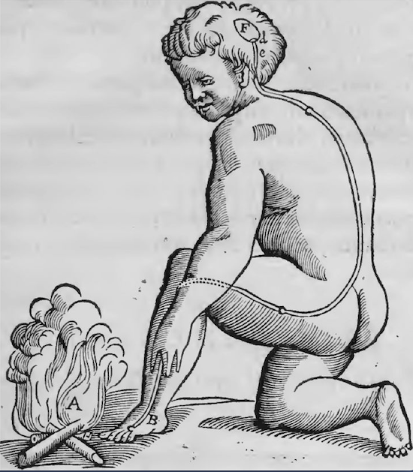
Was ist Schmerz?
Modell des Interaktiven Dualismus
Geist und Soma sind verschiedene Substanzen
Schmerzmodell nach Renè Decartes 17.Jh.

Slide 3
Was ist Schmerz?
Jeder Schmerz ist grundlegend eine Emotion. Die Emotion wird dabei als Gemütsbewegung, ergo als Bewegungsauftrag wie Hunger oder Durst verstanden. So wie Hunger als Suche nach Nahrung und Durst als Suche nach Wasser angesehen werden kann, können Schmerzen als eine Suche nach physischer (körperbezogen) und/oder psychischer (gefühlsbezogen) Verletzung betrachtet werden.
Schmerz = Suche nach Verletzung

Slide 4
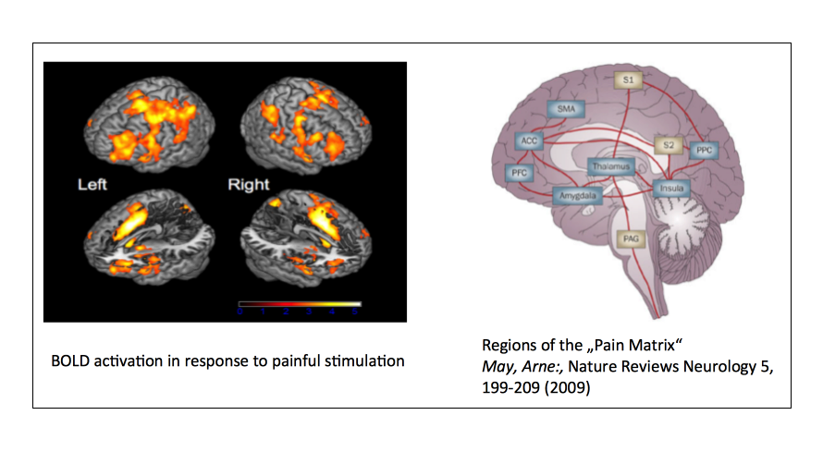
Die Schmerzmatrix?
Schmerz ist eine Matrix
Jeder Mensch hat seine eigene Schmerzmatrix

Slide 5



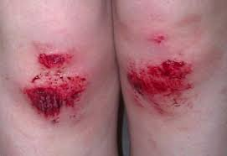
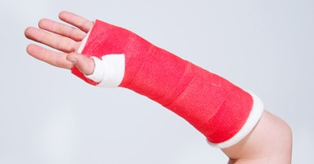
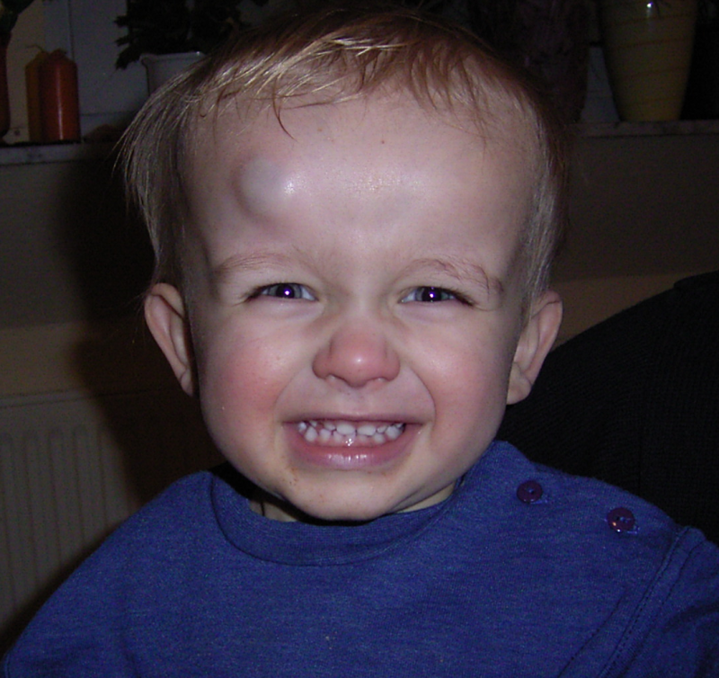
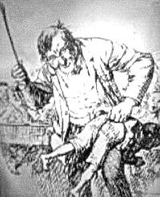
Die Schmerzmatrix?
warm-partner-contact
social support Abenteuer Mut/Ausprobieren
Reaktionen aus der Umwelt
Schmerz ist eine Matrix
Persönliche Schmerzerfahrung
Sturz Unfall, Trauma
Verletzung/Gewalt

Slide 6
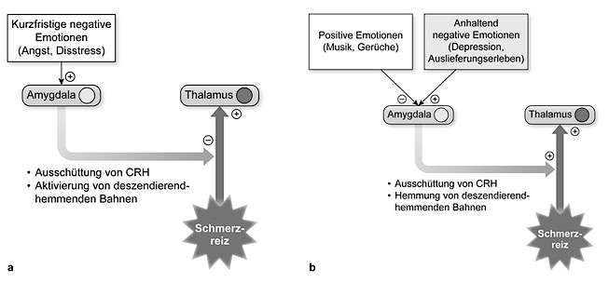
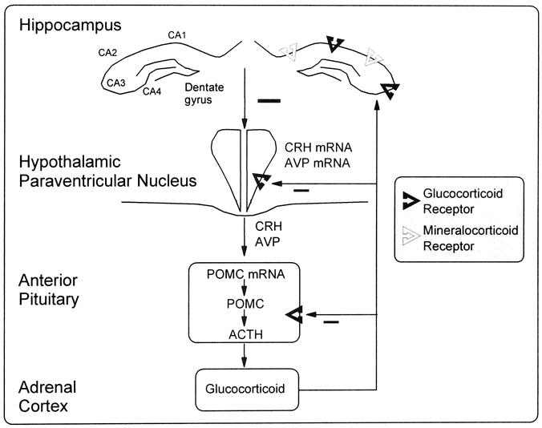
Die Schmerzmatrix?
Egle, U.T.(2014) Urban & Fischer Verlag
Rezeptordichte MR-GR
Matthews, S.G.(2000) Pedriadric Research

Slide 7


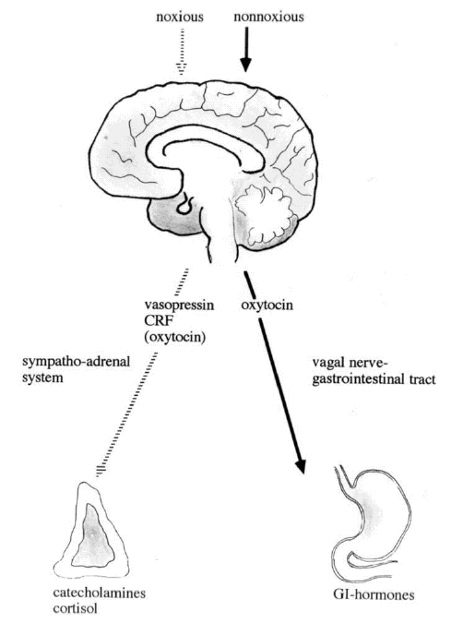
Die Schmerzmatrix?
Januskopf des Oxytocin:
In Gefahr/ Angst = Stressreaktion abmildern
In Sicherheit = Vertrauen/ Entspannung stärken
Kerstin Uvna¨s-Moberg (1998) ;Psychoneuroendocrinology, Vol. 23, No. 8, pp. 819–835

Slide 8
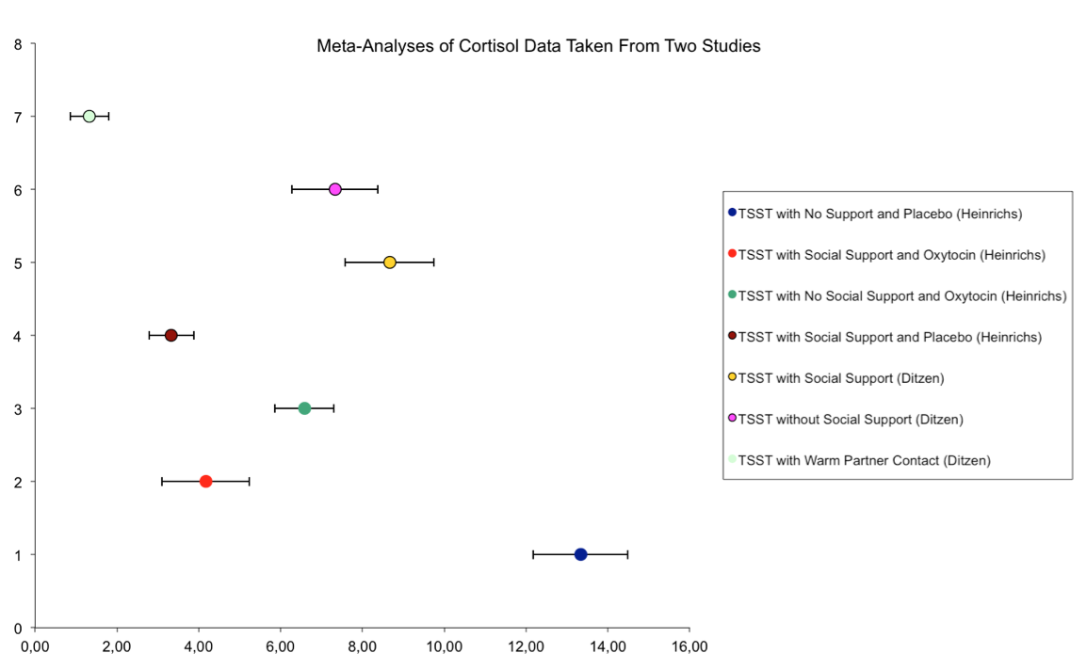
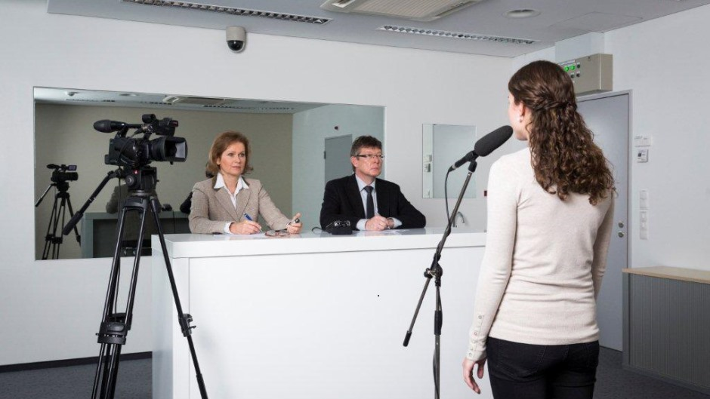
Die Schmerzmatrix?
Zusammenhang zwischen Rezeptordichte MR-GR und oxytocin
Janssen, C. & Hanusch, K. (2011) effect of warm partner contact

Slide 9
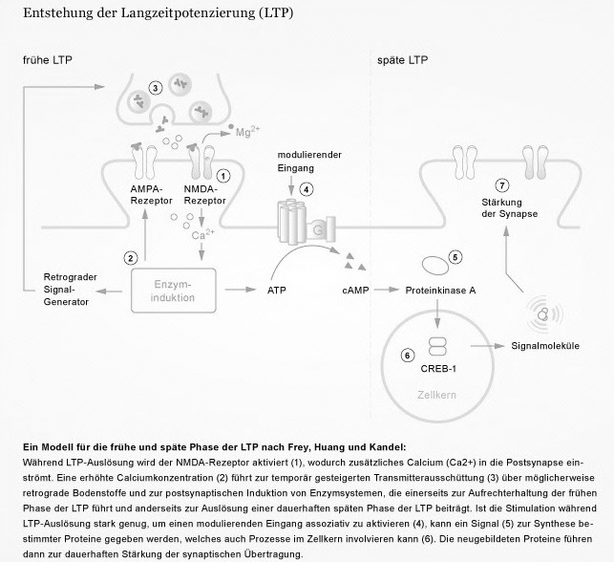
Die Schmerzmatrix?
Die Gabe
des Lernens: long-term-potentiation
(LTP)
Elektrische Signale
RNA-Nukleotide
Proteine (CREB-1)

Slide 10
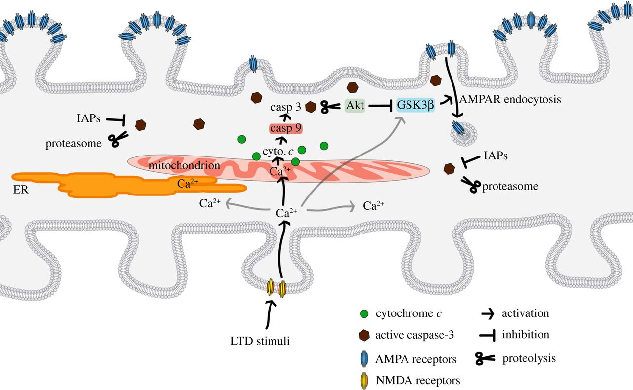
Die Schmerzmatrix?
Die Gabe des Vergessens: long-term-depression
(LTD)
LTD
Ca2+ Aktivierung am Mitochondrium
Endocystose AMPAs
Sheng, M.(2013) Phil. Trans. R. Soc B

Slide 11
Die Schmerzmatrix?
Entstehung neuer Verbindungen
Modulation
Neuronaler Darwinismus
Konsolidierung von Verbindungen
Abbau nicht benötigter Verbindungen

Slide 12
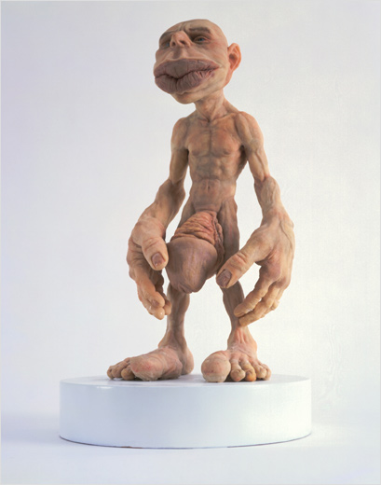
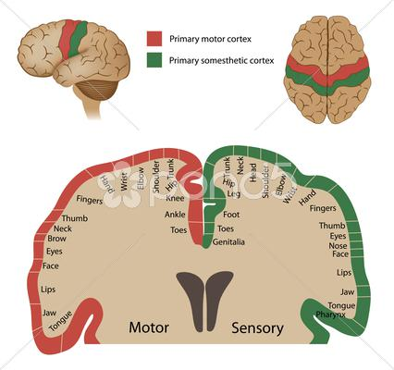
Die Schmerzmatrix?
somatosensorischer Neocortex

Slide 13

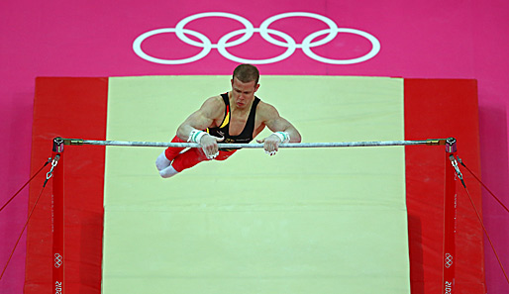
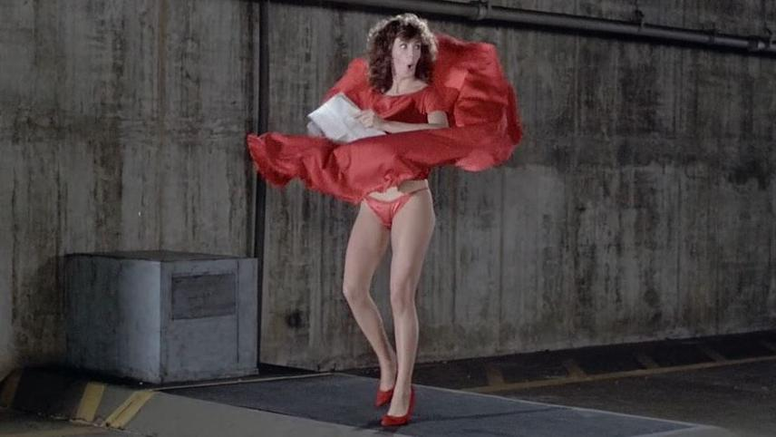
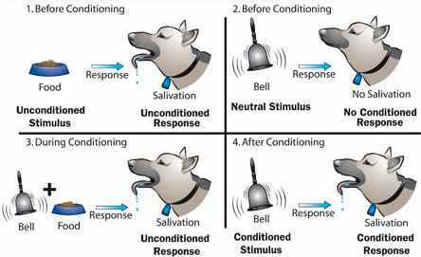

Die Schmerzmatrix?
schnelles Lernen von flexiblen Verknüpfungen
langsames Lernen von rigiden Verknüpfungen
schnelles Lernen
von Einzelinformationen
Hippo-campus
Neo-kortex
Neo-kortex
Basal-ganglien
Klein- hirn
Neo-kortex
Parahippocampale Windungen
E = mc²
episodisches Gedächtnis
semantisches Gedächtnis
prozedurales Gedächtnis
Speichert den Film unseres Lebens
Priming
Klassische Konditionierung
Duss, S. (2011) Spektrum der Wissenschaft

Slide 14
Neuroplastizität des Schmerz

Slide 15
Neuroplastizität des Schmerz
Neuroplastizität
Funktionelle Plastizität
Stukturelle Plastizität
Synaptische Plastizität
Veränderung der Axone und Dentriten
Neurogenese
Veränderung der synaptischen Signalstärke (Rezeptoren)
Veränderung der synaptischen Kontaktflächen

Slide 16
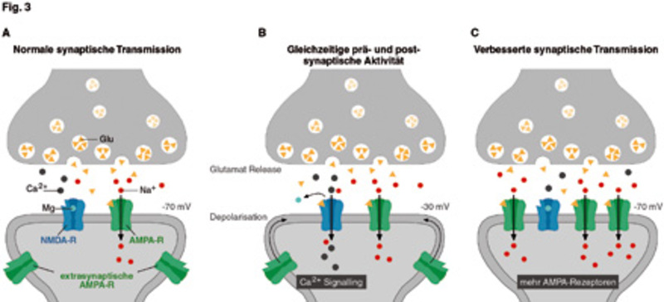
Neuroplastizität des Schmerz
Synaptogenese im Hippocampus
Aktionspotential -30mV – Glutamat aktiviert AMPA- Einstrom von Na+
Lösung des Mg-Block am NMDA
Weitere Glutamat-Freisetzung – Ca2+ Einstrom – Transkription von AMPAs

Slide 17
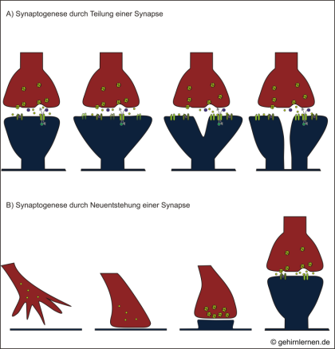
Neuroplastizität des Schmerz
Synaptogenese
Verstärkung von Signalen durch Teilung
Verstärkung durch Vergrößerung der Synapse
Neubildung von Synapsen

Slide 18
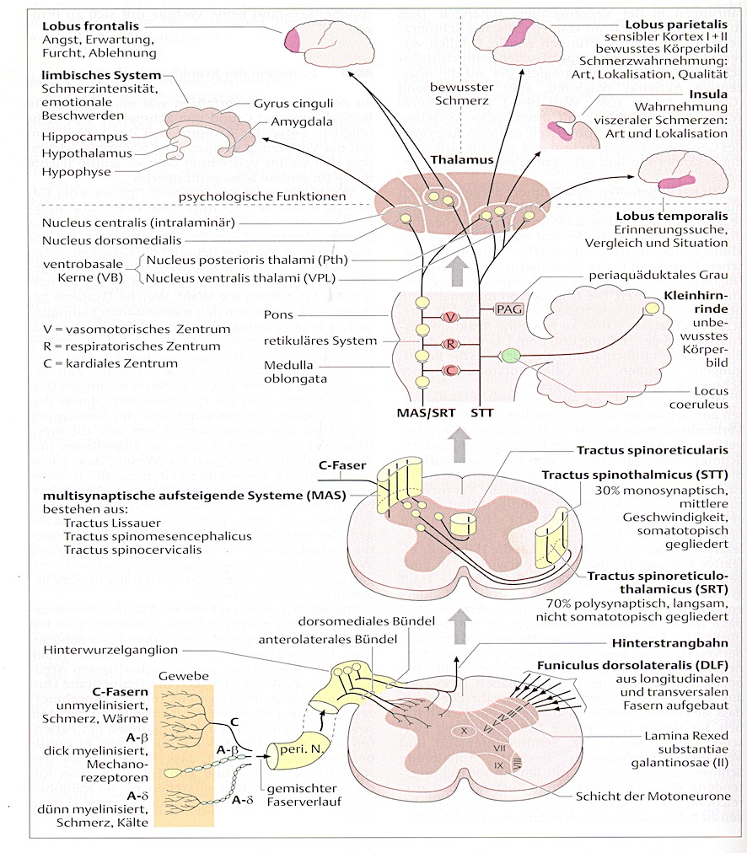
Neuroplastizität des Schmerz
Sprouting von Nervenenden
lokaler Schmerz
(Gewebe)
segmentaler Schmerz
(Laminae des Rückenmark)
subcortikaler Schmerz
(PAG, Hippocampus)

Slide 19
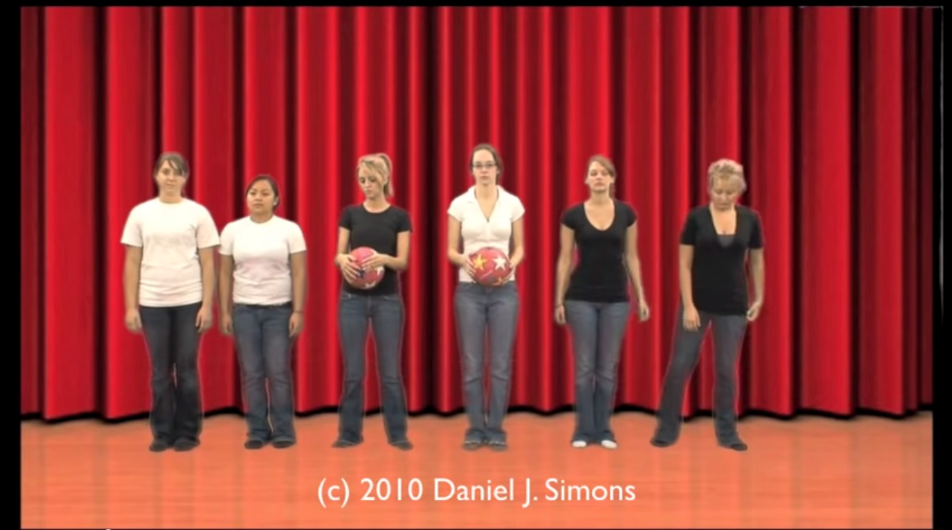

Neuroplastizität des Schmerz
Daniel J. Simons – The Monkey Business Illusion

Slide 20
Was ist chronischer Schmerz?
„Schmerzen länger als 6 Monate (ICD10 WHO)?“
Fehlende Kopplung zu schädigenden somatischen Faktoren
keine verstehbare Relation der Intensität und Lokalisation von Schmerzen
Wechselnde Schmerzlokalisationen
Fehlende Stress Reaktionen (Muskeltonus, HF, Schweissausbruch)
Schmerz ist psychologisch begleitet
Frettlöh, J.(2011) Springer Verlag

Slide 21
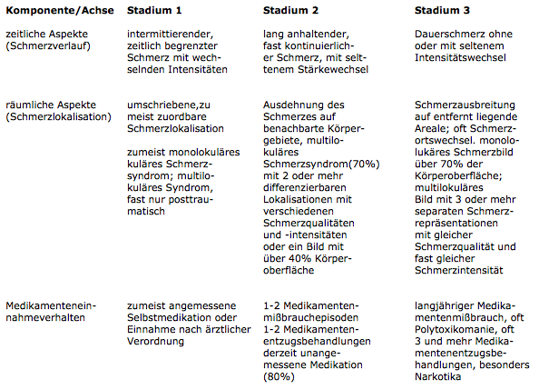
Was ist chronischer Schmerz?

Slide 22
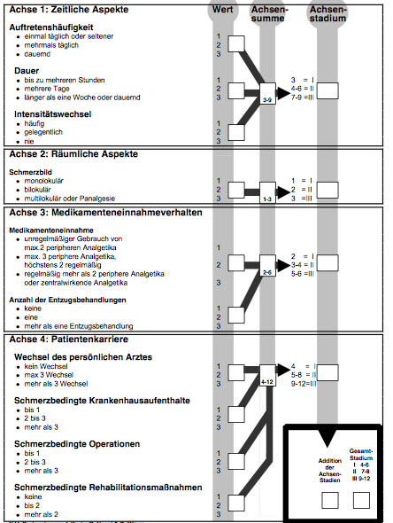
Was ist chronischer Schmerz?
Mainzer-Stadienmodell der Chronifizierung
Stadium-1:
Akuter/ Subakuter und Remittierender Schmerz
Stadium-2:
Chronischer Schmerz
Stadium-3:
Langandauernder chronischer Schmerz
Gebershagen, HU.(1996) Aarache-Verlag

Slide 23
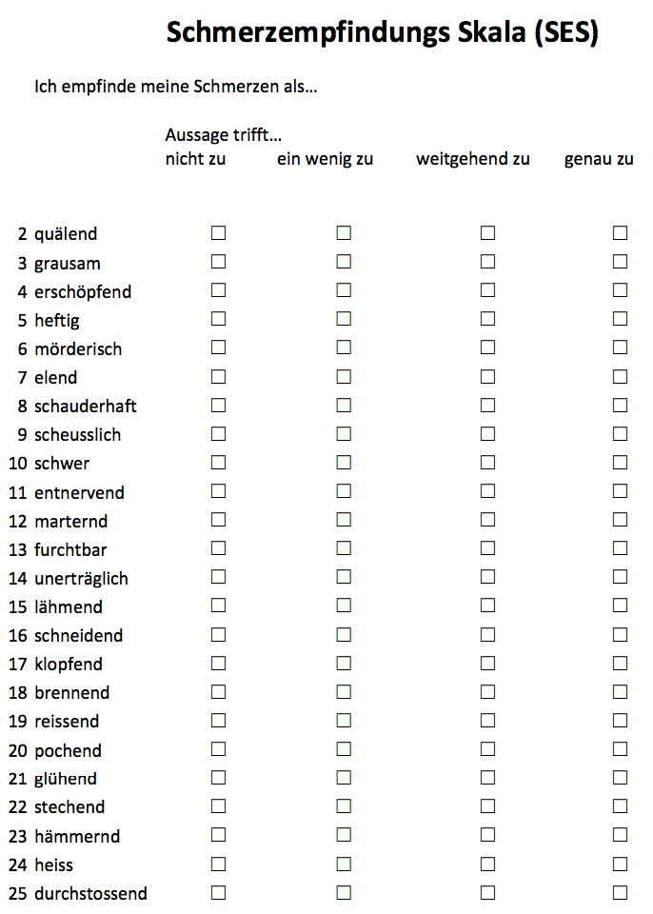
Was ist chronischer Schmerz?
Schmerz-Empfindungsskala (SES)
24 Fragen zur Schmerzqualität
5 Dimensionen
Vergleich zu akuten/subakuten Schmerzpatienten
Geissner, E.(1996) Hogrefe-Verlag

Slide 24
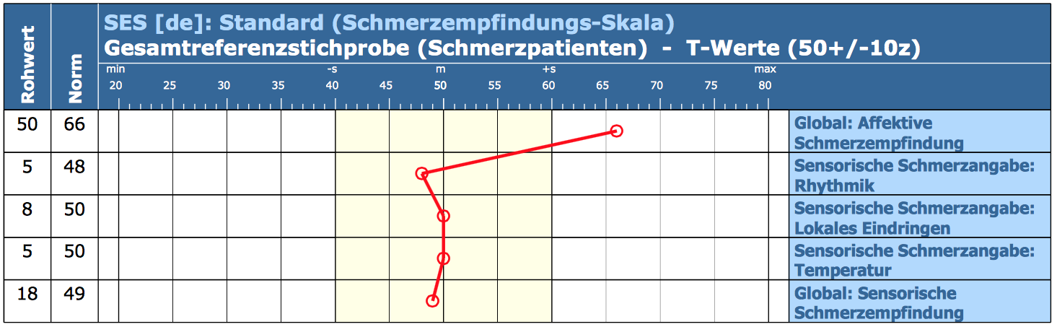
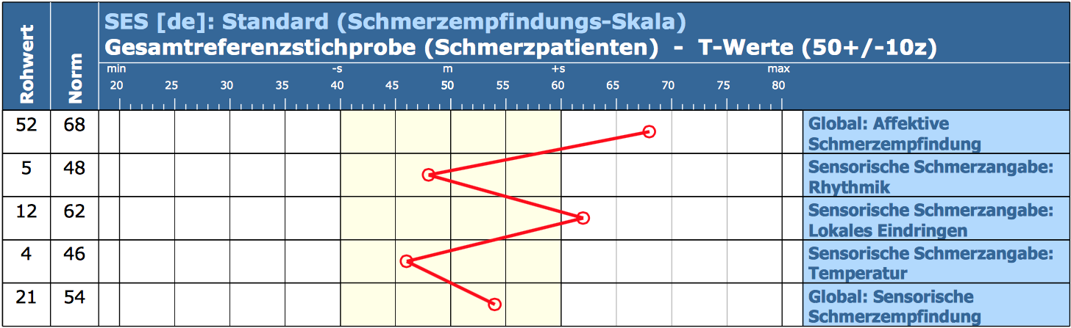
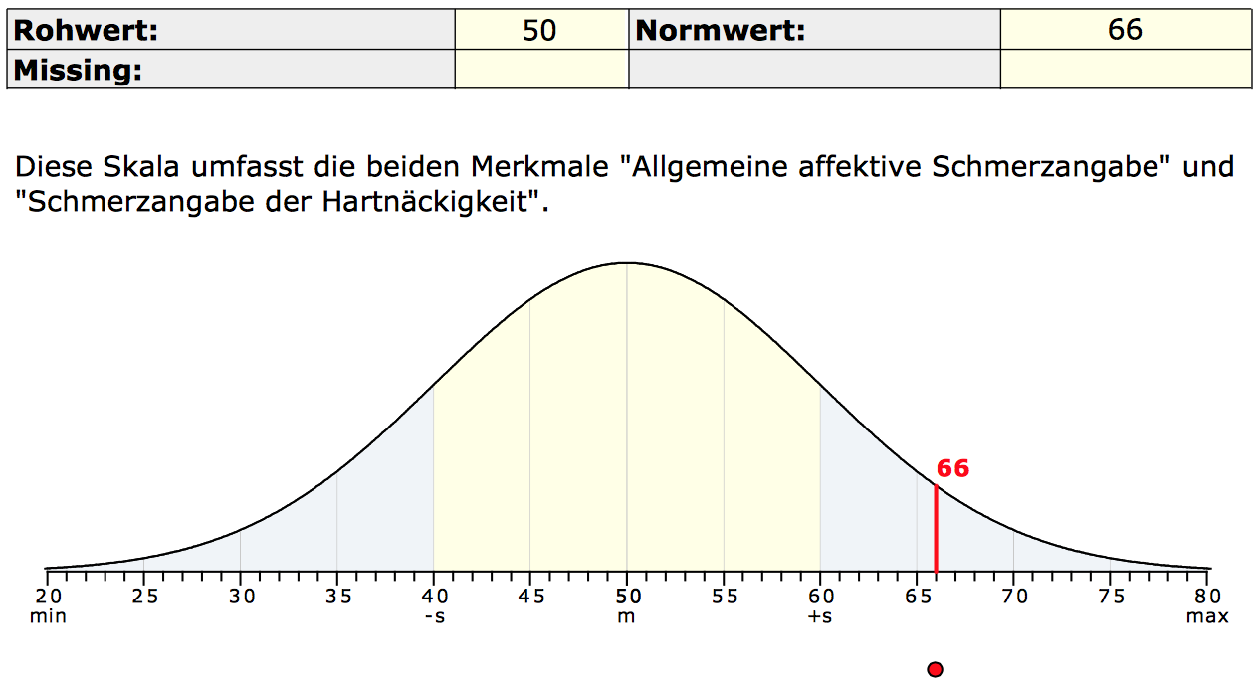
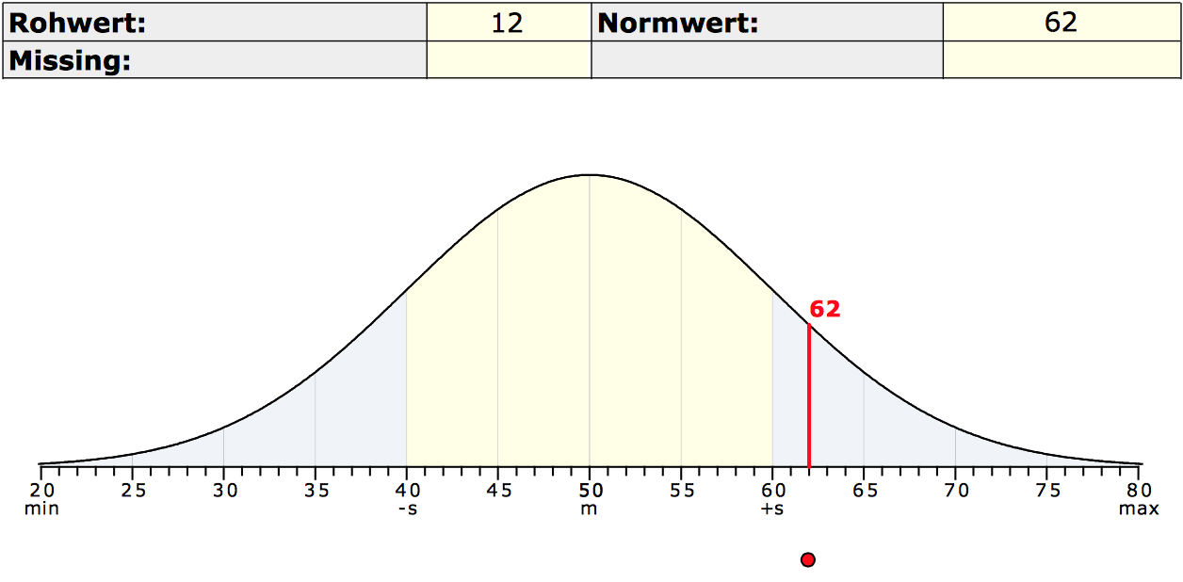
Was ist chronischer Schmerz?
Chronischer Schmerzpatient
Psychosomatische Schmerzen

Slide 25
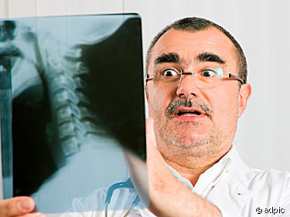
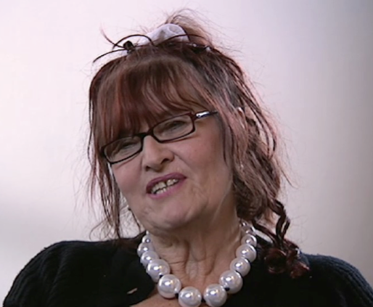
Faktoren der Chronifizierung?
Iatrogene Faktoren Psychologische (Patientenbezogene) Faktoren

Slide 26
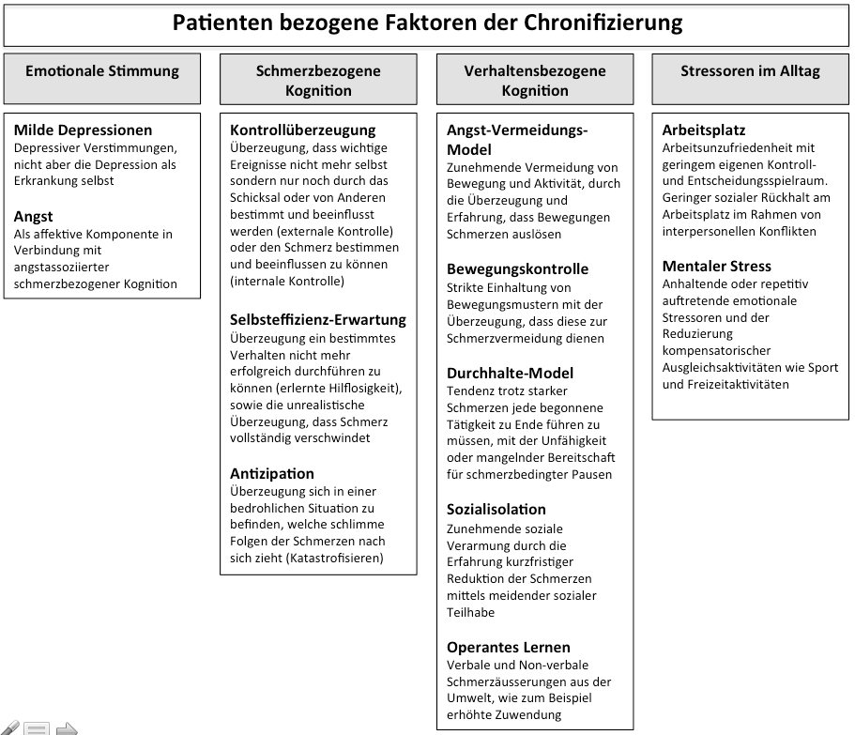
Faktoren der Chronifizierung?
Frettlöh, J.(2011) Springer Verlag, Flothow, A.(2009) Gesundheitswesen

Slide 27
Faktoren der Chronifizierung?
Überdiagnostik
(Rx, MRI, VAS, Befund....)
Informationsmangel
- was ist Schmerz
- Chronifizierung ein Physiologie-Prozess
- was man tut....
Fehler in der Medikation
- Medikamenteneinnahme
- Unterversorgung, Überdosis
- falsche Einnahme
Vernachlässigung psychosozialer Faktoren
- Ignoranz
- Hilflosigkeit
- Unwissenheit
Frettlöh, J.(2011) Springer Verlag, Flothow, A.(2009) Gesundheitswesen

Slide 28
Behandlung
Triage von Nachemson 1994
Education
Exercise
Encourageement
+ Schmerzmedikamente
und/oder
Phytotherapeutika
+ Nahrung als Medizin
(Wirkkochbuch)

Slide 29
Behandlung
Deep learning
Schmerztherapie
Bewegung
Priming
Informationen:
Grundlagen
Entschuldung
Schmerz und Bewegung
Empowerment
Information über Schmerzmedika-mente
Spiegel- und Spitzenmedis
Abbau von Psychopharmaka!
Phytotherapie
Nahrung als Medizin
Graduiertes Training
Allgemneines Bewegen wie Spaziergänge
Vermeidung von verbalen und non-verbalen Speigelungen
Empathy/Encouragement
Sinnesschulung (DualBrain-Therapie)

Slide 30
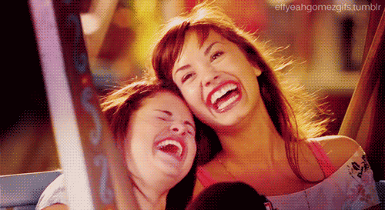
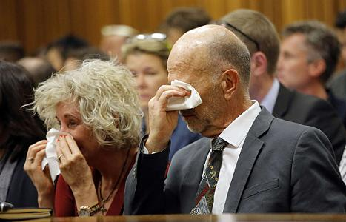
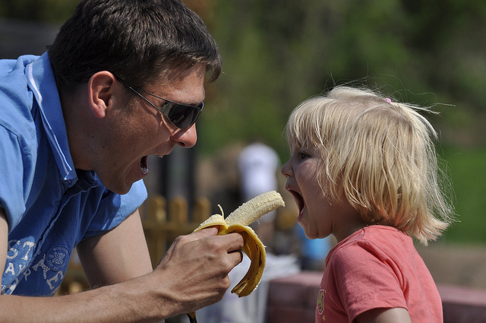
Priming
Behandlung

Slide 31

Behandlung
Graduiertes Training:
Vermeidung von working to tolerance training
Aufbau working to quota training
Von therapeuten Führung zur Selbständigkeit
Feedback der quota

Slide 32
Behandlung
Phytotherapie und Ernährung:
Ingwer
Weihrauch
Teufelskralle
Olivenöl
Capseicin
Wann?
Warum?
Dosierung?

Slide 33
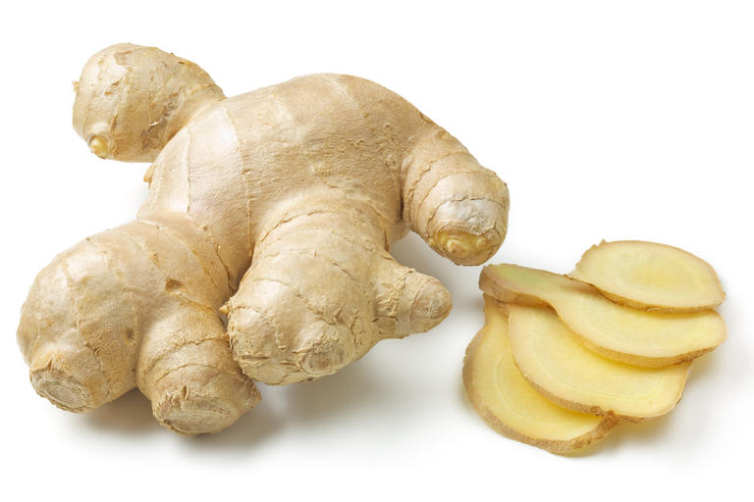
Behandlung
Ingwer - Muskelschmerzen?
30-500mg täglich – Reduzierung der Schmerzen von Arthrosepatienten
Altmann, RD. (2001); Bliddal, H. (2000); Haghighi, M. (2005); Wigler, I. (2005)
1-2g täglich – postoperativ zur Vermeidung von fear avoidance behavior & Erbrechen
Ernst, E. (2000); Lien, HC. (2000)

Slide 34
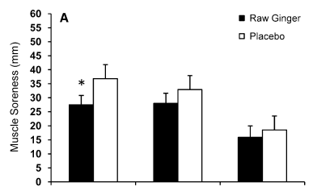
Behandlung
Ingwer - Muskelschmerzen?
Muskelschmerz-Intensität (VAS-Score)
Placebo kontrolliert
Randomisiert, doppelblind
40 Teilnehmer
330mg (Zingiber officinale) täglich
11 Tage
Schmerz- und Entzündungsinduzierung durch exzentrische Muskelarbeit
Black, D. 2010 The Journal of Pain

Slide 35

Behandlung
Ingwer - Muskelschmerzen?
Schweizer Produkt (Rezeptfrei)
250mg pro Kapsel
Dosierungsempfehlung: 3x1 (10 Tage)
max. Dosierung nicht über 6 Kapseln

Slide 36

Behandlung
Schwedische Massage mit Ingwer-Öl
Randomisiert kontrollierte Studie
30min Massage
2x wöchentlich 10 Behandlungen
10ml Jojobaöl + 2% Ingwer
Signifikante Schmerzreduktion McGill Pain Score (LBP)

Slide 37
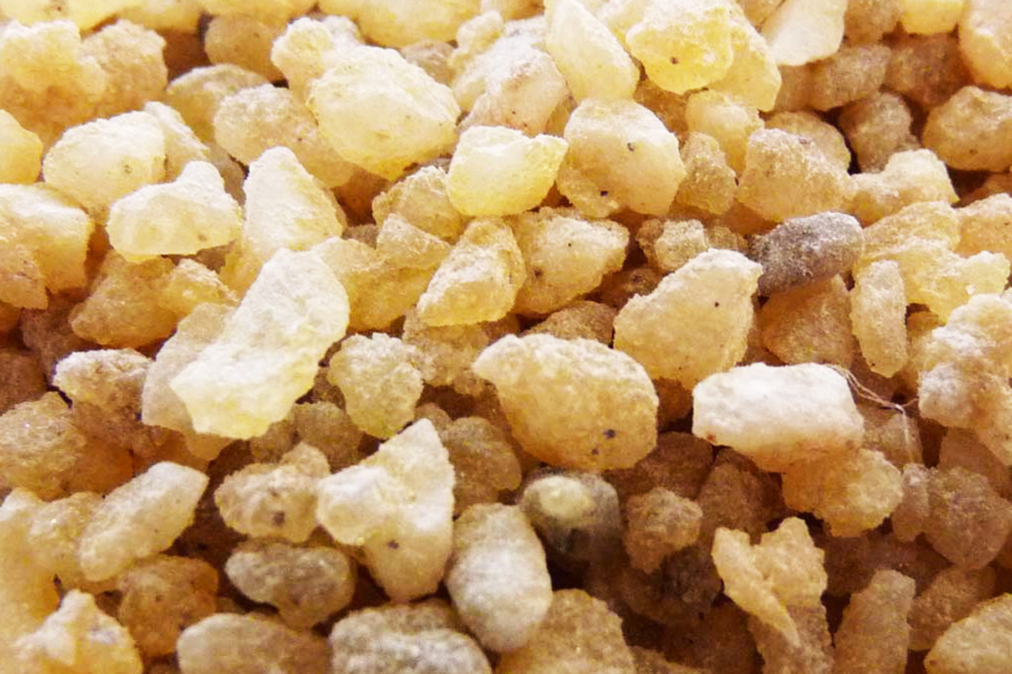
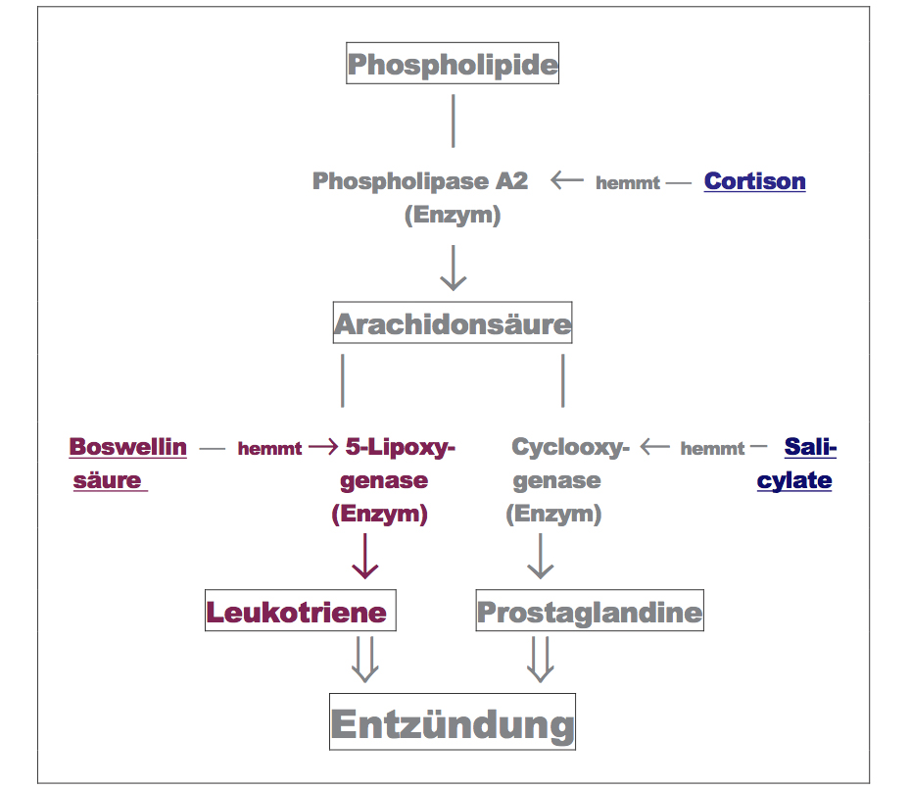
Behandlung
Weihrauch
Hemmung der 12-Lipoxygenase
Hemmung der Leukozytenelastase
Hemmung des NFκB-Signalwegs
Hemmung des Cathepsin G
-> man bezeichnet es als „natürliches“ Cortison
Boden, S. E.(2001) Molecul. Pharmacol

Slide 38
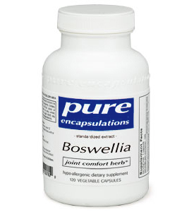
Behandlung
Weihrauch
Beeinflussung von Schmerz (VAS), Entzündung (CRP, BSG)
Einfluss auf hippocampales Sprouting (20%)
Dosierung:
1200mg 3xtäglich
Esfandiari, E.(2015) Anat.Sci.Int.
Etzel, R.(1996) 91 – 94. & Sander, O.(1998) Rheumatol.
Weller, M.(2000) Nervenheilkunde

Slide 39
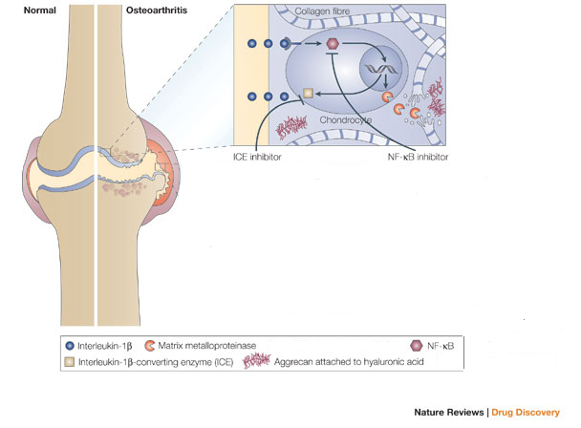
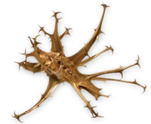
Behandlung
Teufelskralle
Hemmung von NFkB
Hemmung auf cyclooxygenase-2
Hemmung ICEs
Hemmung Matrixmetalloproteine
Reduzierung von Schmerz, Entzündung und Gelenkdegeneration

Slide 40
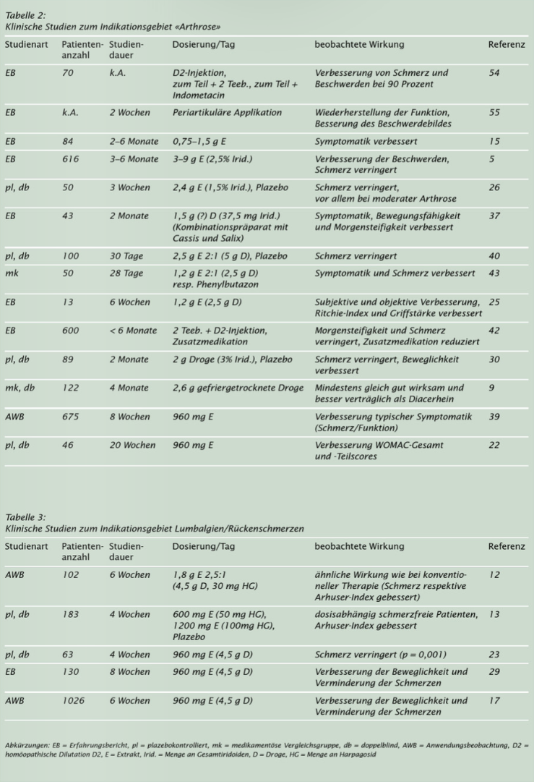
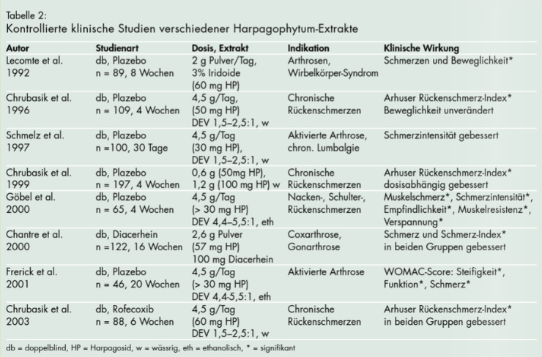
Behandlung
Teufelskralle
Büechi, S.(2002) Phytotherapie

Slide 41
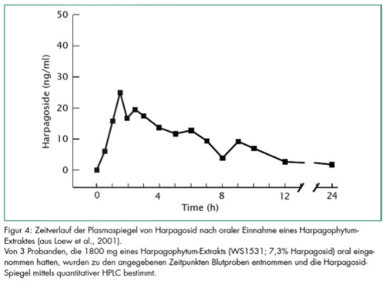
Behandlung
Teufelskralle
Dosierung:
Bis 4500mg täglich
Ideal 3x täglich 1-1.5g
Dauer 2-3 Monate
Ebrahim, N.(2011) African J. of Pharmacy and Pharmacology
Büechi, S.(2002) Phytotherapie

Slide 42
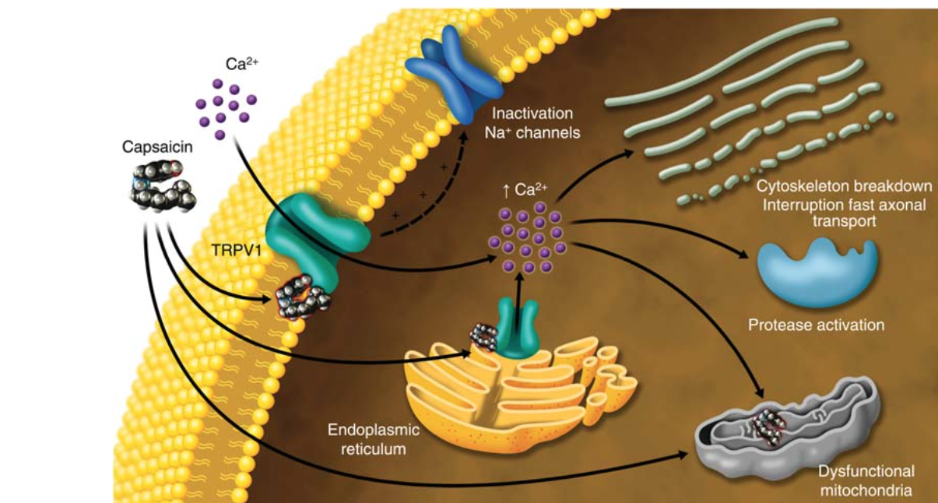
Behandlung
Capsaicin
Inaktivierung AMPA-Rezeptoren
Geringerer Na+ Einstrom
Herabsetzen der Schwellengrenze -70mV
In Daueranwendung Reduzierung der AMPA-Rezeptoren-Dichte
Anand, P (2011) British J. of Anaesthesia

Slide 43
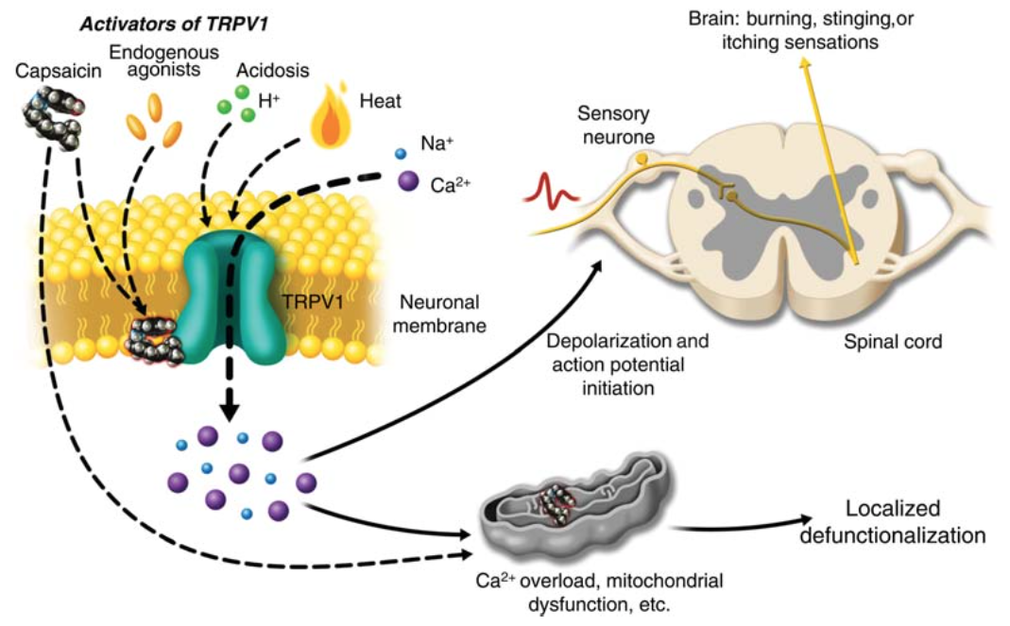
Behandlung
Capsaicin
Aktivierung TRPV1
Ca2+-Überladung
Freisetzung Cytochrome c vom Mitochondrium
Endocystose AMPAr
Initialisierung der Mitochondrale Apoptose
Zurückziehen der Dendriten („Anti“-Sprouting)
Anand, P (2011) British J. of Anaesthesia

Slide 44
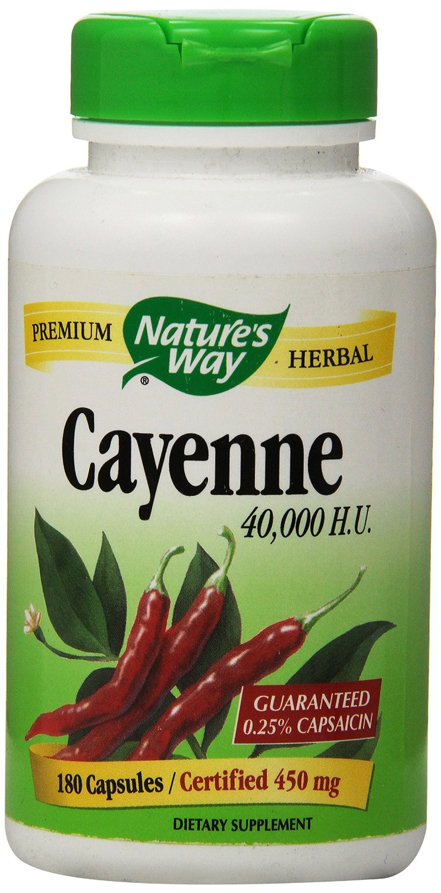
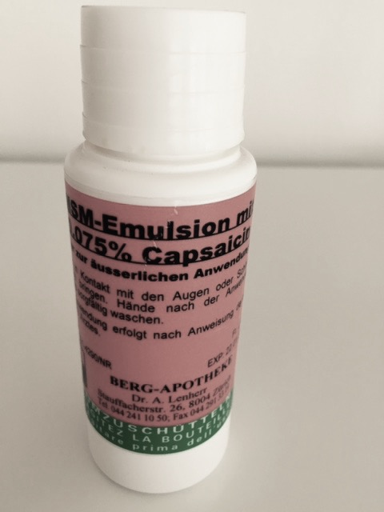
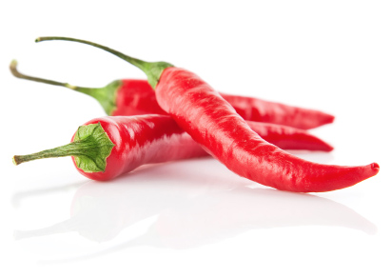
Behandlung
Capsaicin
Orale Anwendung (Capsel/Nahrung):
CAVE: Tight-Junctions Darm
Dosierung:
Transdermal:
Ideale Anwendung lokaler Schmerzen
0,025% geringe Dosierung
0,075% standard
0,100% starke Dosierung

Slide 45

Behandlung
Oliven-Öl – wirkt wie Ibuprofen?
Placebo kontrolliert
5ml Ibuprofen, 75ml 65% natural capsaicin
30ml extra virgin Olivenöl(EVOO)
37 Probanden (74 Untersuchungen)
Oliven Öl hatte gleichen schmerzhemmenden Effekt wie Ibuprofen
Samantha, M (2012) Chem. Senses

Slide 46

Behandlung
Oliven-Oel – wirkt wie Ibuprofen?
Wirkung des OlivenOel vor allem beim brennenden Schmerz
Wirkung gegen vermehrte Expression von Substance-P
Wirkstoff „oleocanthal“ inhibiert 41-57% COX-1 und COX-1 (Ibu 13-18%)
Wirkung ab 200μg oleocanthal/ kg OlivenOel
Cicerale, S.(2012) ISBN 978-953-307-921-9
Samantha, M (2012) Chem. Senses
Cicerale, S.(2012) ISBN 978-953-307-921-9

Slide 47

Behandlung
Oliven-Oel – wirkt wie Ibuprofen?
Dosierung:
EVOO bio, kaltgepresst
mind. 200μg/kg oleocanthal
30-60ml täglich oral
Karkoula, E.(2012) J.Agric.Food Chem

Slide 48

Behandlung

Slide 49
Herzlichen Dank

